Slide 1
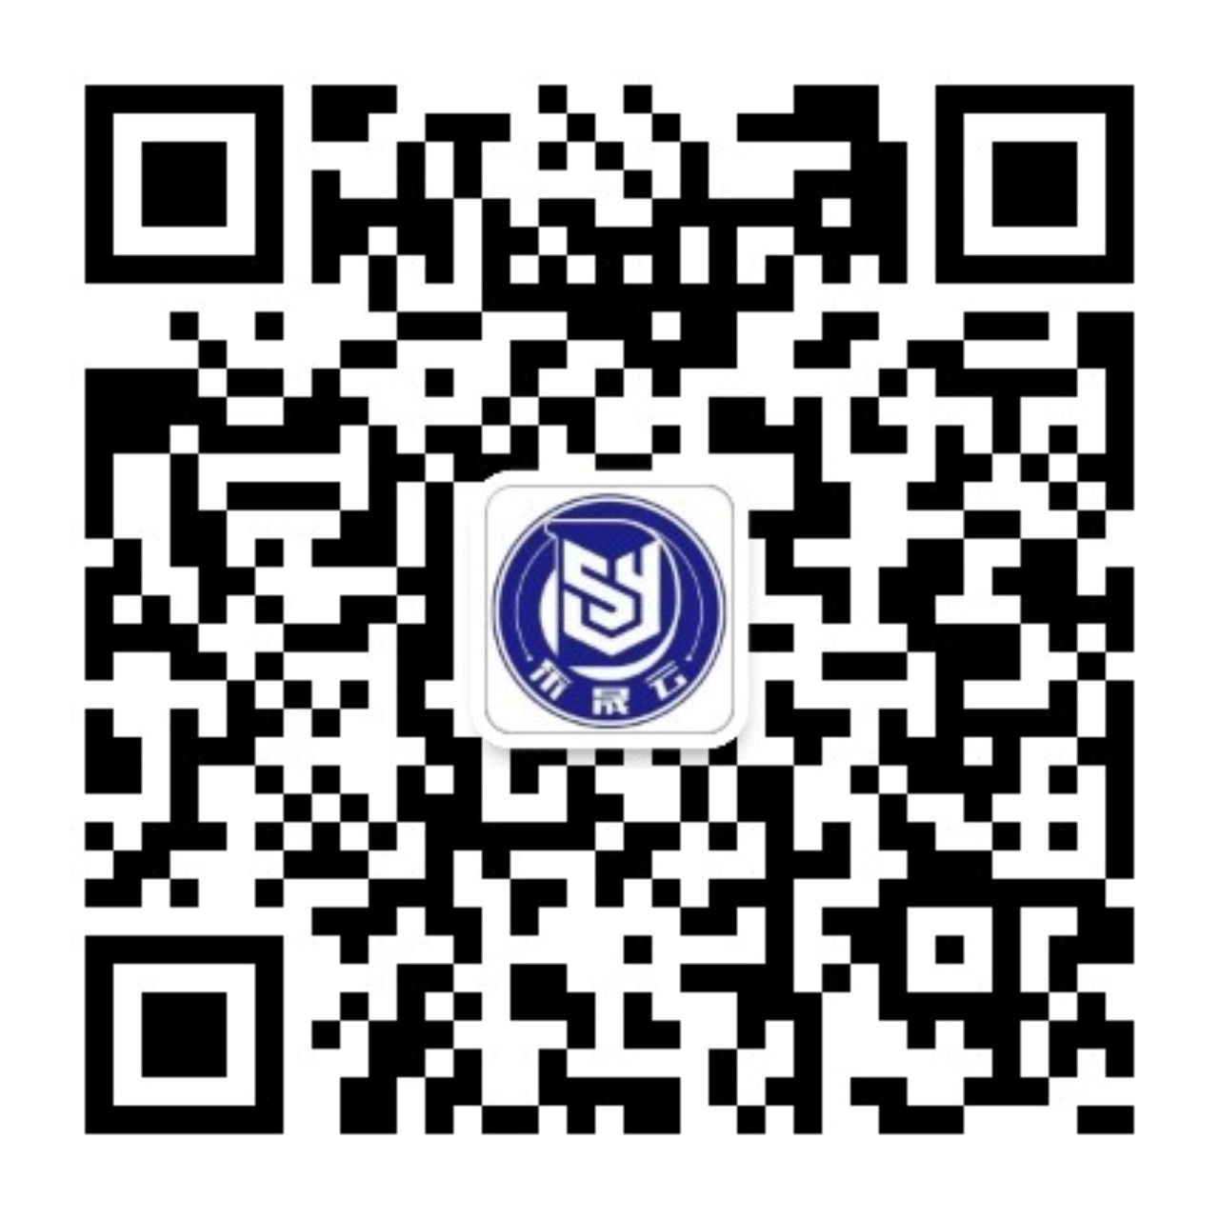
数实融合将成数字化转型主题
——山东东晟云智能科技有限公司
2023年2月

Slide 2
目 录
1
企业基本情况
2
核心技术
3
数字中国发展趋势
4
工厂布局MES系统益处
5
合作平台情况
6
智能装备
7
数字孪生智能轴承内外圈项目
8
轴承行业工业互联网平台
9
实体案例

Slide 3
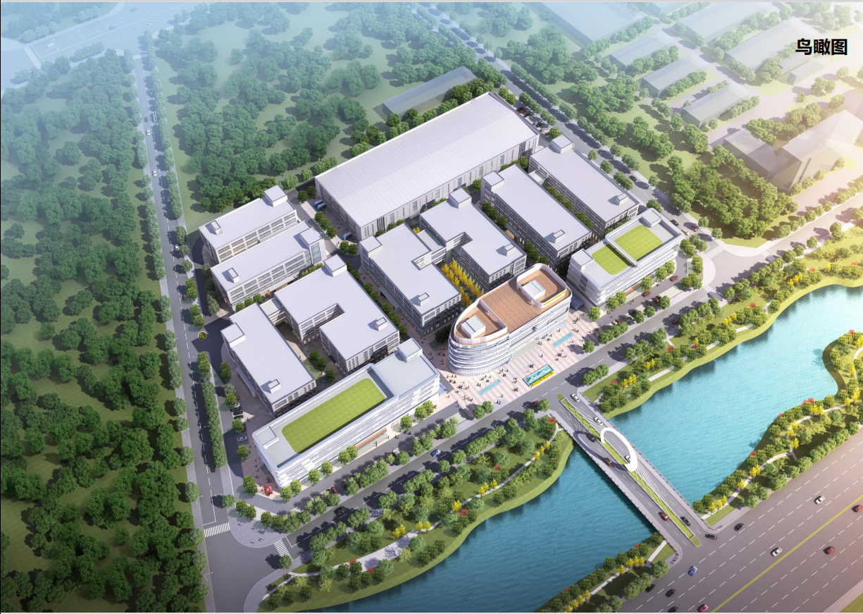
一、企业基本情况
山东东晟云智能科技有限公司是由山东鲁晟精工机械有限公司、聊城市东元物产有限公司、聊城产业技术研究院、聊城大学张来刚（博士）共同出资成立的科技型企业（国有股份占58%）。

Slide 4
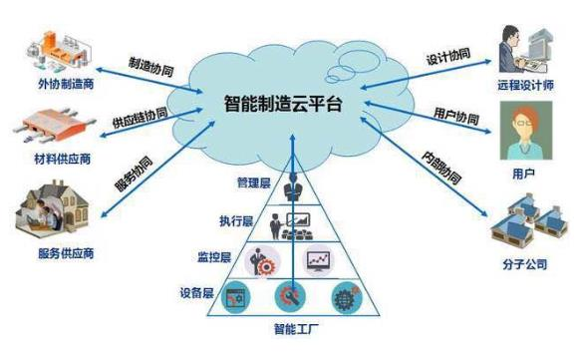
一、企业基本情况
产品定位
数控机床设备、加工中心、机械臂；融合了数字孪生、人工智能等新技术的新型智能制造装备及智能产线（轴承）；高端轴承制造，智能装备、高端轴承外贸出口等业务；智能制造系统解决方案，包括面向典型场景和细分行业的专业化解决方案，以及面向中小企业的易维护、低成本解决方案；推进中小企业数字化转型，实施中小企业数字化促进工程，成为省内著名、国内知名的智能制造系统解决方案优秀供应商。

Slide 5
一、企业基本情况
企业文化
01
企业愿景
成为中国智能制造系统解决方案的优秀供应商
02
企业使命
专注智能智造 推动制造业数字化、智能化
03
企业精神
激情、敬业、创新
04
核心价值观
感恩、责任、尊重、诚信
05
经营宗旨
持续创造价值 造福人类社会

Slide 6
目 录
1
企业基本情况
2
核心技术
3
数字中国发展趋势
4
工厂布局MES系统益处
5
合作平台情况
6
智能装备
7
数字孪生智能轴承内外圈项目
8
轴承行业工业互联网平台
9
实体案例

Slide 7
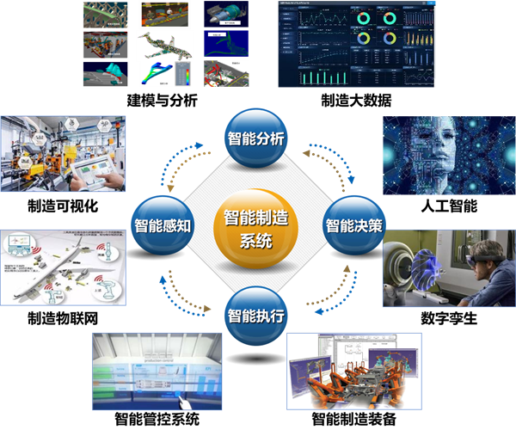
二、核心技术
核心技术
通过与中科院沈阳计算技术研究所、山东未来网络研究院、山东大学、聊城大学等科研院校的产学研合作，聚焦设计、生产、管理、服务等制造全过程，面向装备、单元、车间、工厂等制造载体，构建制造装备、生产过程相关数据字典和信息模型，开发生产过程通用数据集成和跨平台、跨领域业务互联技术。面向轴承产业链供应链，开发跨企业多源信息交互和全链条协同优化技术。面向制造全过程，开发智能制造系统规划设计、建模仿真、分析优化等技术。

Slide 8
二、核心技术
突破了产品优化设计与全流程仿真、基于机理和数据驱动的混合建模、多目标协同优化等基础技术；
1
关键核心技术
工业现场多维智能感知、基于人机协作的生产过程优化、装备与生产过程数字孪生、质量在线精密检测、生产过程精益管控、装备故障诊断与预测性维护、复杂环境动态生产计划与调度、生产全流程智能决策、供应链协同优化等共性技术；
2
3
人工智能、大数据、边缘计算等新技术在轴承等典型行业质量检测、过程控制、工艺优化、计划调度、设备运维、管理决策等方面的适用性技术。

Slide 9
二、核心技术
开发基于信息模型和标准接口的可复用数据集成技术；制造装备、产品设计软件、管控软件、业务管理软件等之间的业务互联技术；面向轴承产业链供应链协同的包含订单、质量、生产实绩等内容的企业信息交互技术；涵盖设计、生产、管理、服务等制造全过程的复杂系统建模技术；基于模型的价值流分析和优化技术。
系统集成技术

Slide 10
目 录
1
企业基本情况
2
核心技术
3
数字中国发展趋势
4
工厂布局MES系统益处
5
合作平台情况
6
智能装备
7
数字孪生智能轴承内外圈项目
8
轴承行业工业互联网平台
9
实体案例

Slide 11
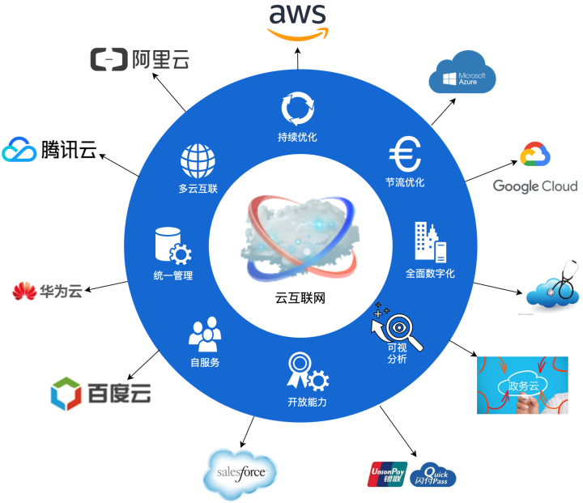
三、数字中国发展趋势
发展趋势
2023年，我国将继续推进网络强国和数字中国建设，但发展的核心主题会有一些变化。我国重视实体经济发展，未来网络强国和数字中国建设将进一步与实体产业融合，数实融合将成为数字化转型主题。
2023年数字经济将保持高速发展，数字经济对宏观经济的影响力将继续提升，发展数字经济、推动数实融合、掌握数字前沿科技，是未来发展的主基调，也是企业家需要把握的机遇。

Slide 12
三、数字中国发展趋势
新型云计算。2023年，平台企业将转向B、G端，而政企端的需求更多将以云计算的方式落地，云计算服务将替代当前政企自建的IT系统。
工业互联网。中国制造业正在向智造转型，随着我国劳动力成本的提升和消费者需求的升级，人工智能、数字孪生等技术将在工业领域获得广泛应用。
数字中国热点产业
01
03
02
04
信创产业。信创产业的目标是实现信息化设备国产自主化。2023年信创产业将呈现供需两旺局面，而其中最受关注的依然是高端国产化芯片。
数据产业。数据已经成为关键生产要素，数据产业将为企业带来新的价值增量，成为企业数字化转型的重要突破口。

Slide 13
目 录
1
企业基本情况
2
核心技术
3
数字中国发展趋势
4
工厂布局MES系统能给企业带来哪些收益
5
合作平台情况
6
智能装备
7
数字孪生智能轴承内外圈项目
8
轴承行业工业互联网平台
9
实体案例

Slide 14
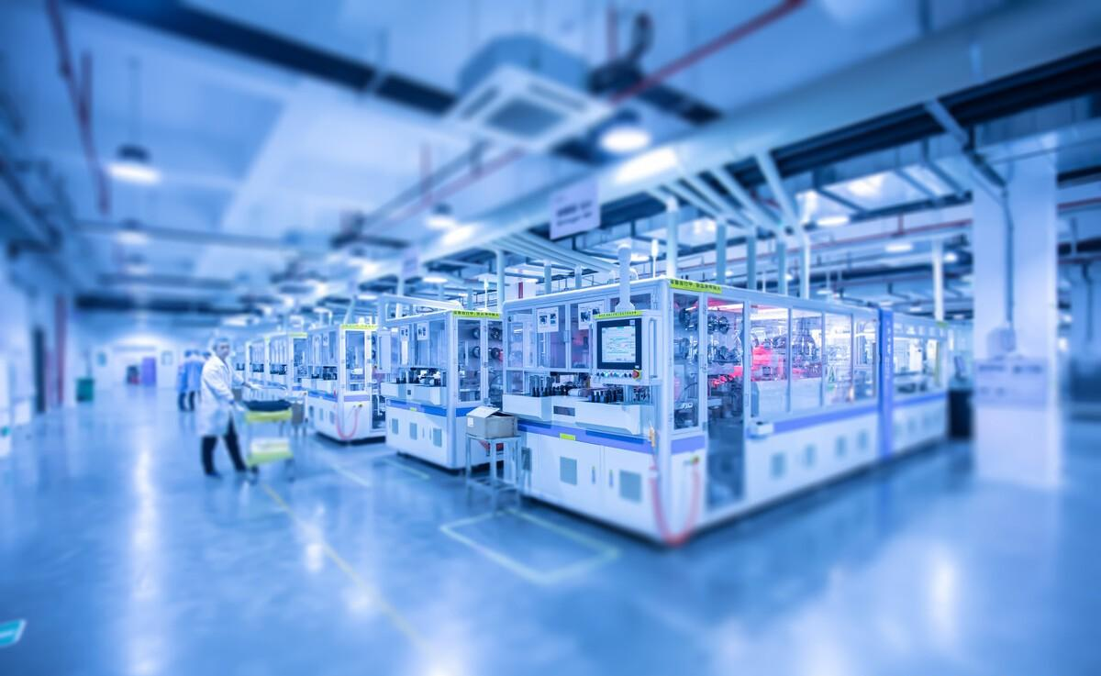
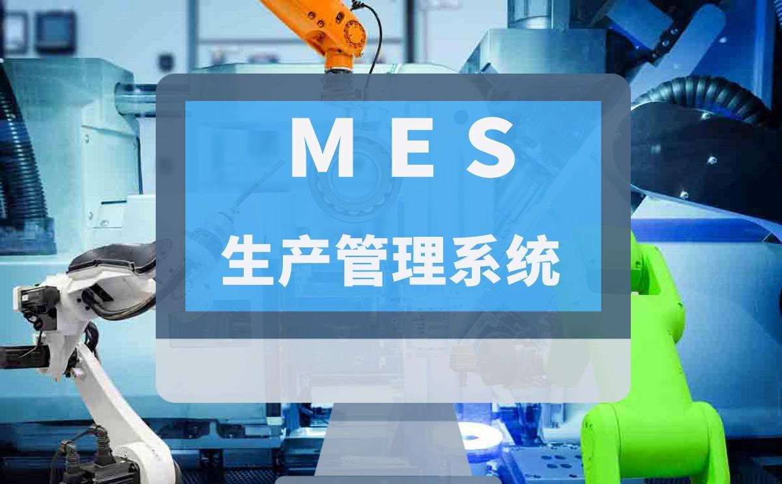
四、工厂布局MES系统益处
01
随着市场经济的繁荣，科学技术的发展，传统的工厂生产效率低，成本高，已经无法适应竞争激烈的市场环境。因此，生产企业需要转型，改变现有的状况。
02
在转型过程当中，高新硬件设备和管理软件是企业必要的选择。尤其是MES系统，工厂管理者布局MES系统的原因是系统能够提高生产车间的生产效率，降低生产成本，提高整体的管理水平，从而扩大企业的经济效益。

Slide 15
四、工厂布局MES系统益处
管理层 丨 精细化管理、提高管理水平和效率
实时掌握各方面数据
生产过程可视化管理
减少消耗、降低失误
普通员工 丨 转变模式
由传统的手工生产方式转变为人机协作的生产方式
减轻劳动强度和工作压力
降低次品率
企业层 丨降低成本、提高效率
自动化生产，提高了企业的生产效率
自动化的生产，降低了人工成本
系统数据集成 丨提高了数据的准确性、及时性
信息数据实时采集同步，消除了生产当中信息的滞后性；
科学制定生产计划，并根据情况对计划进行调整
质量检测数据从而分析不良品的成因，作出调整

Slide 16
目 录
1
企业基本情况
2
核心技术
3
数字中国发展趋势
4
工厂布局MES系统益处
5
合作平台情况
6
智能装备
7
数字孪生智能轴承内外圈项目
8
轴承行业工业互联网平台
9
实体案例

Slide 17
五、合作平台
中国科学院沈阳计算技术研究所有限公司

Slide 18
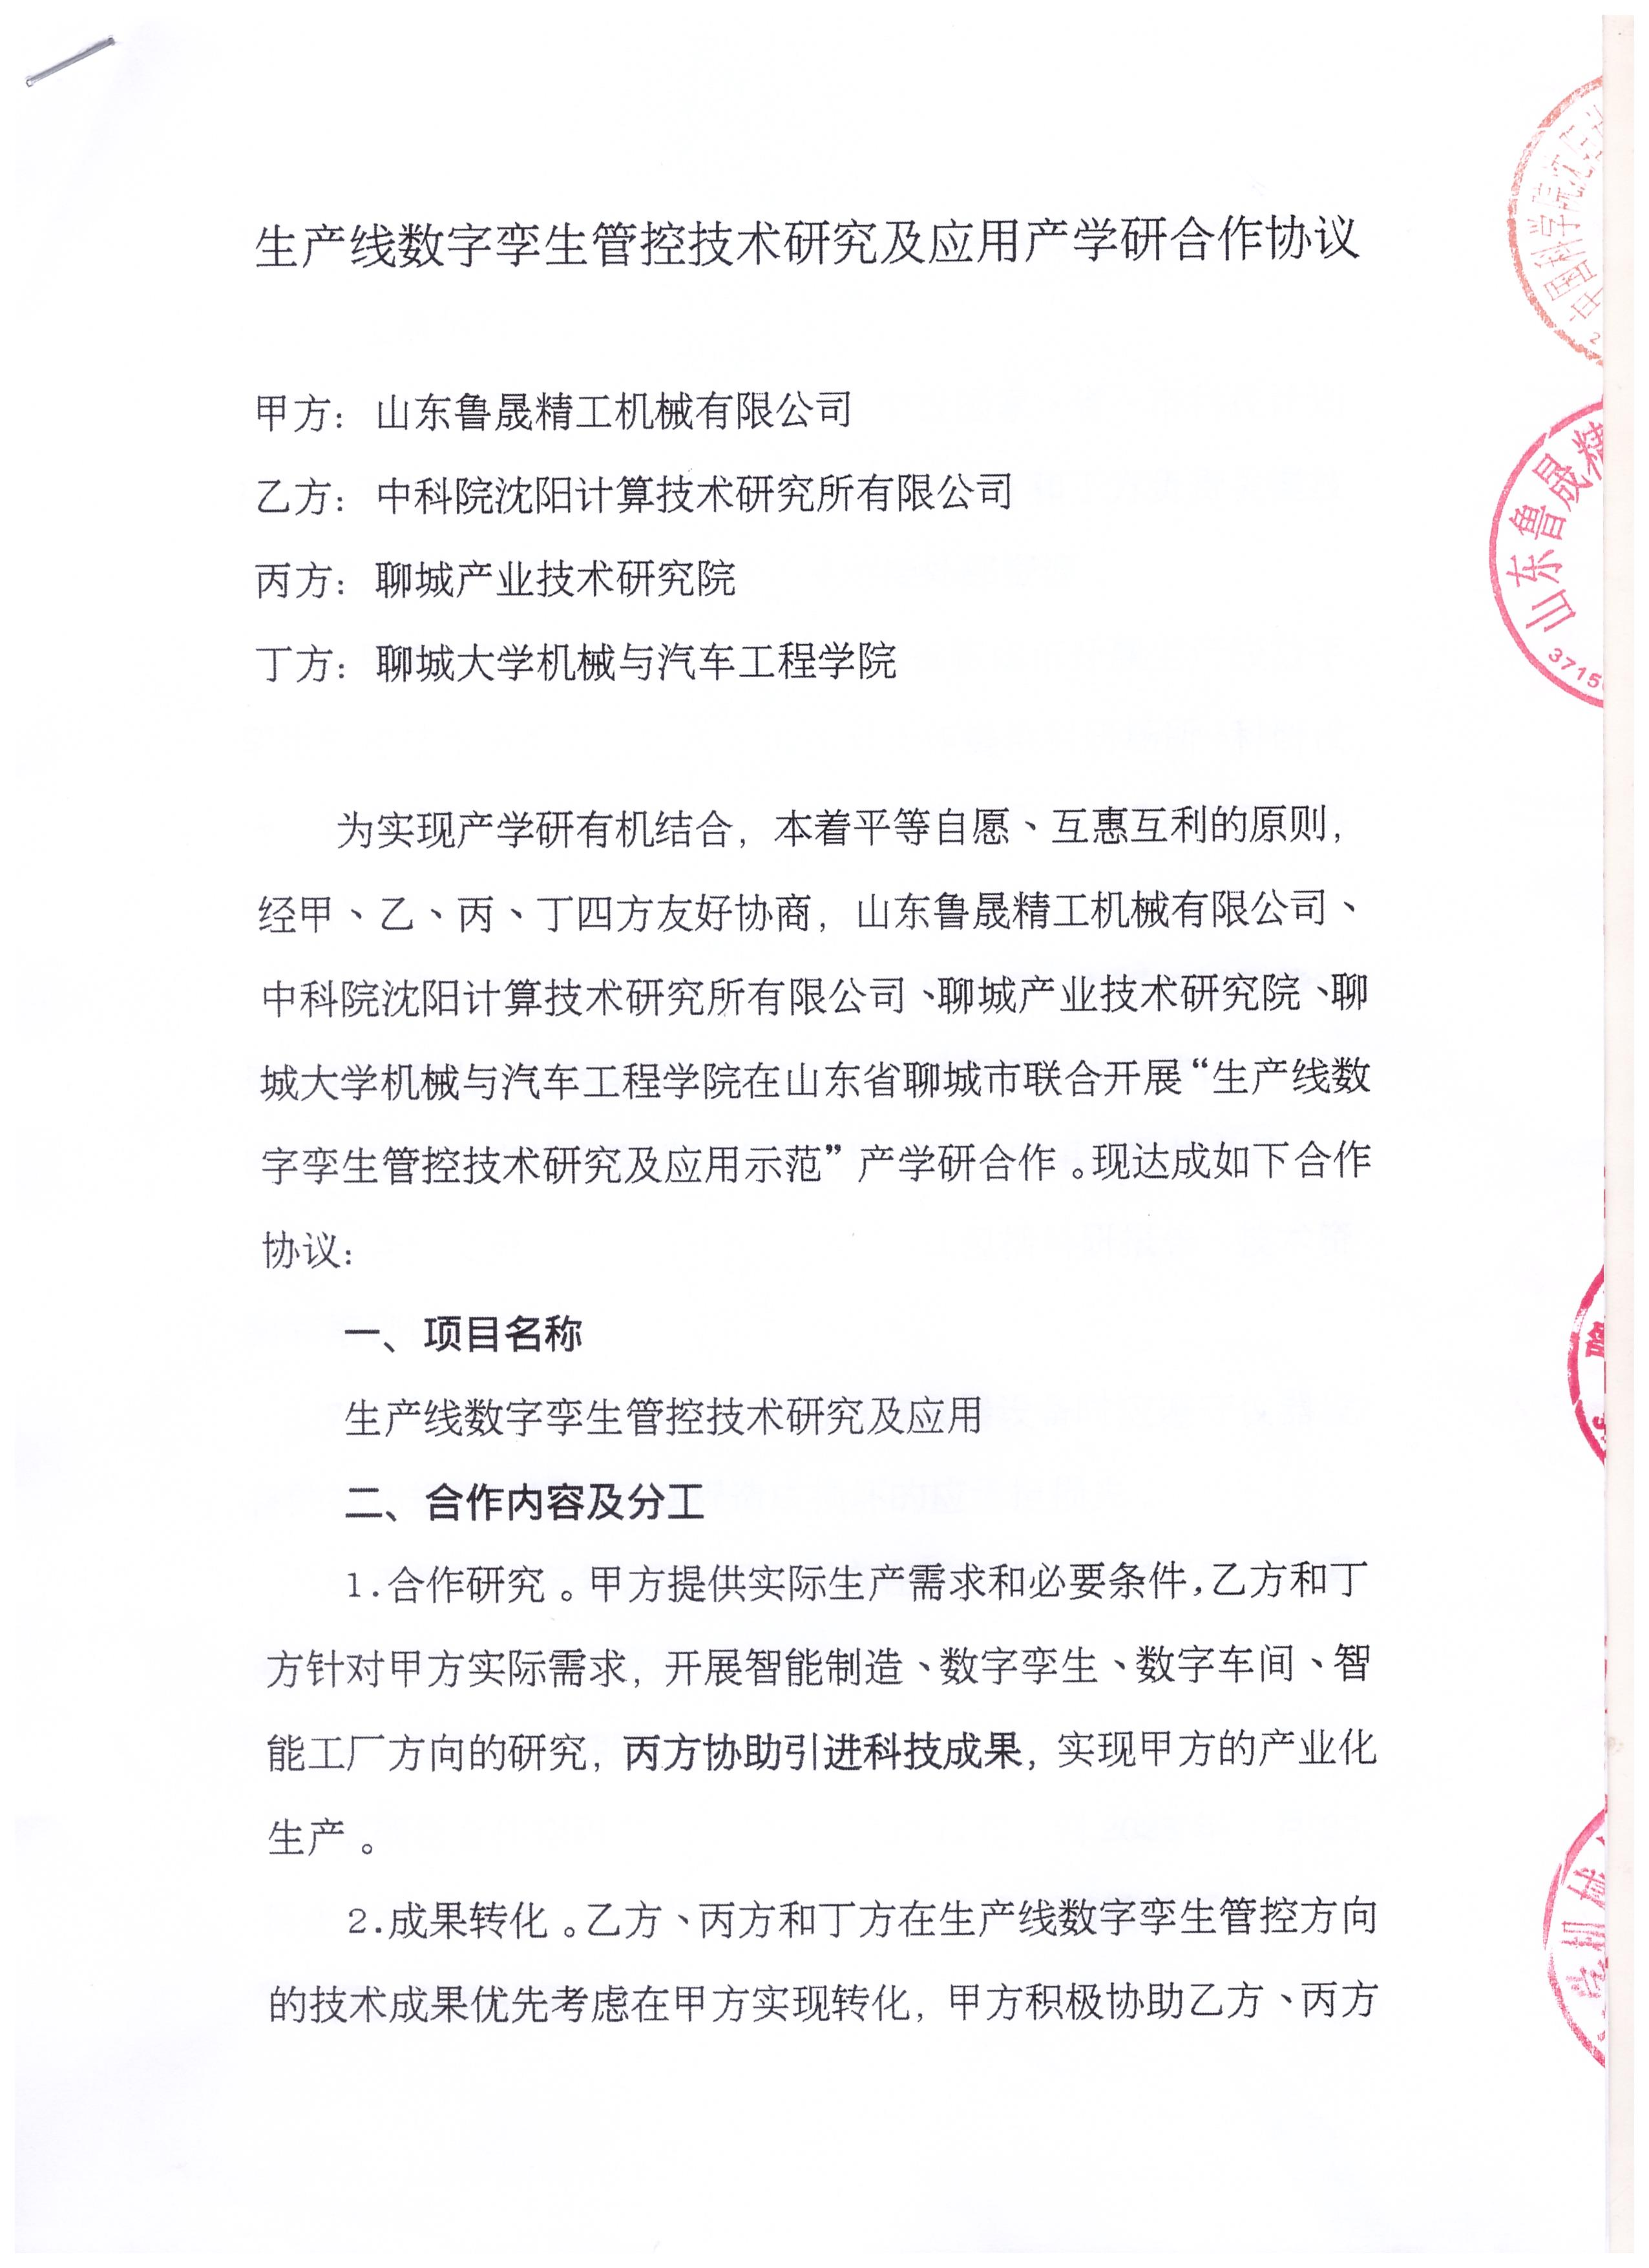
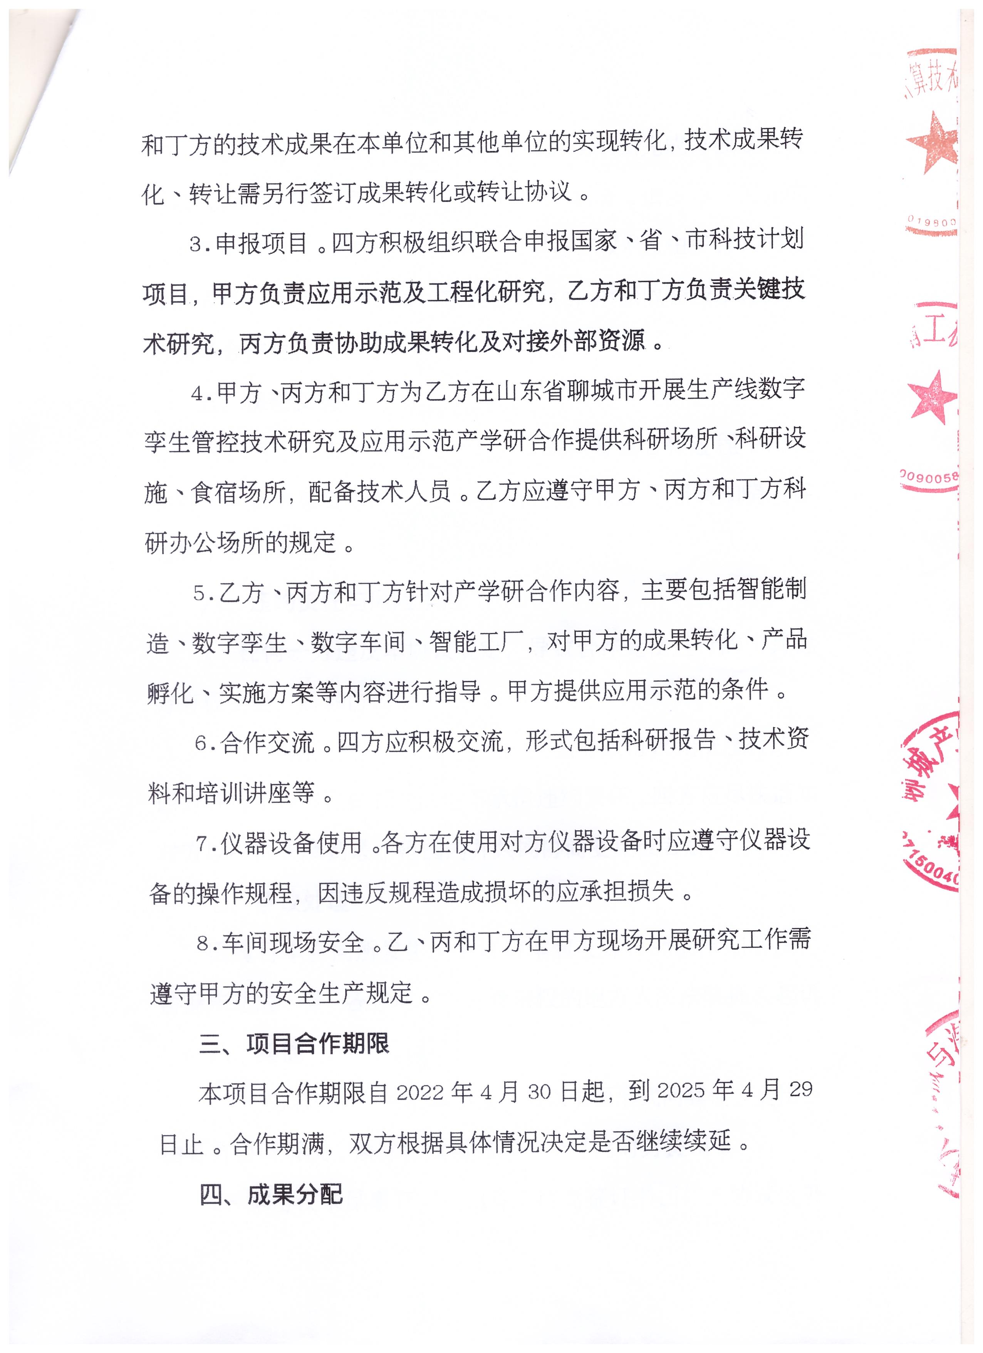
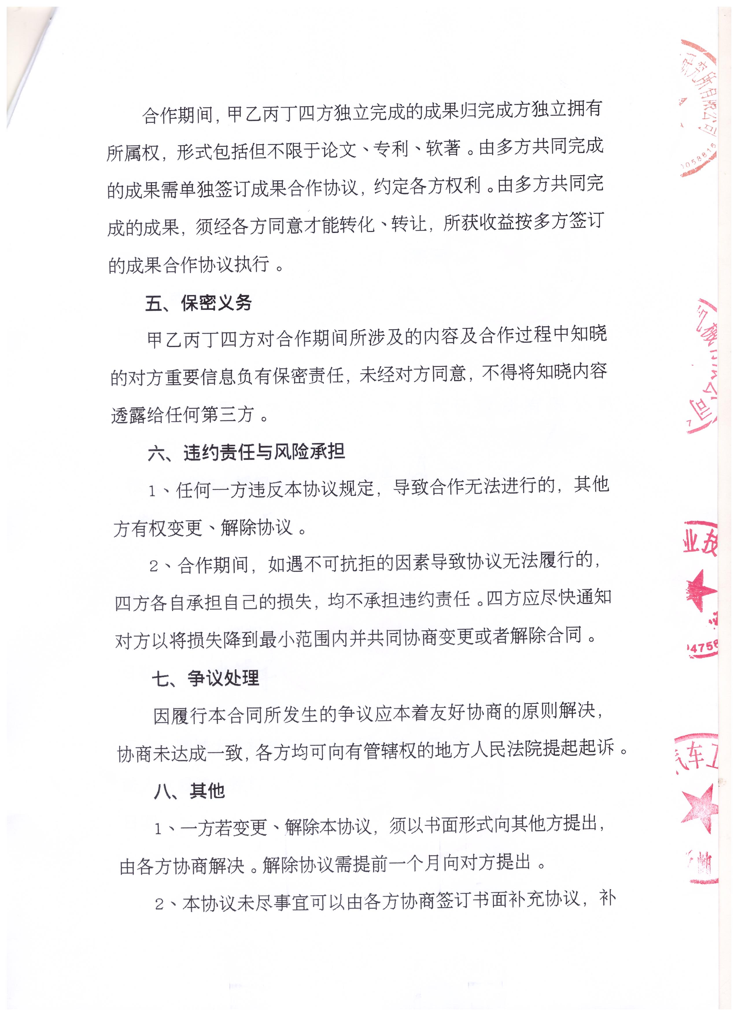
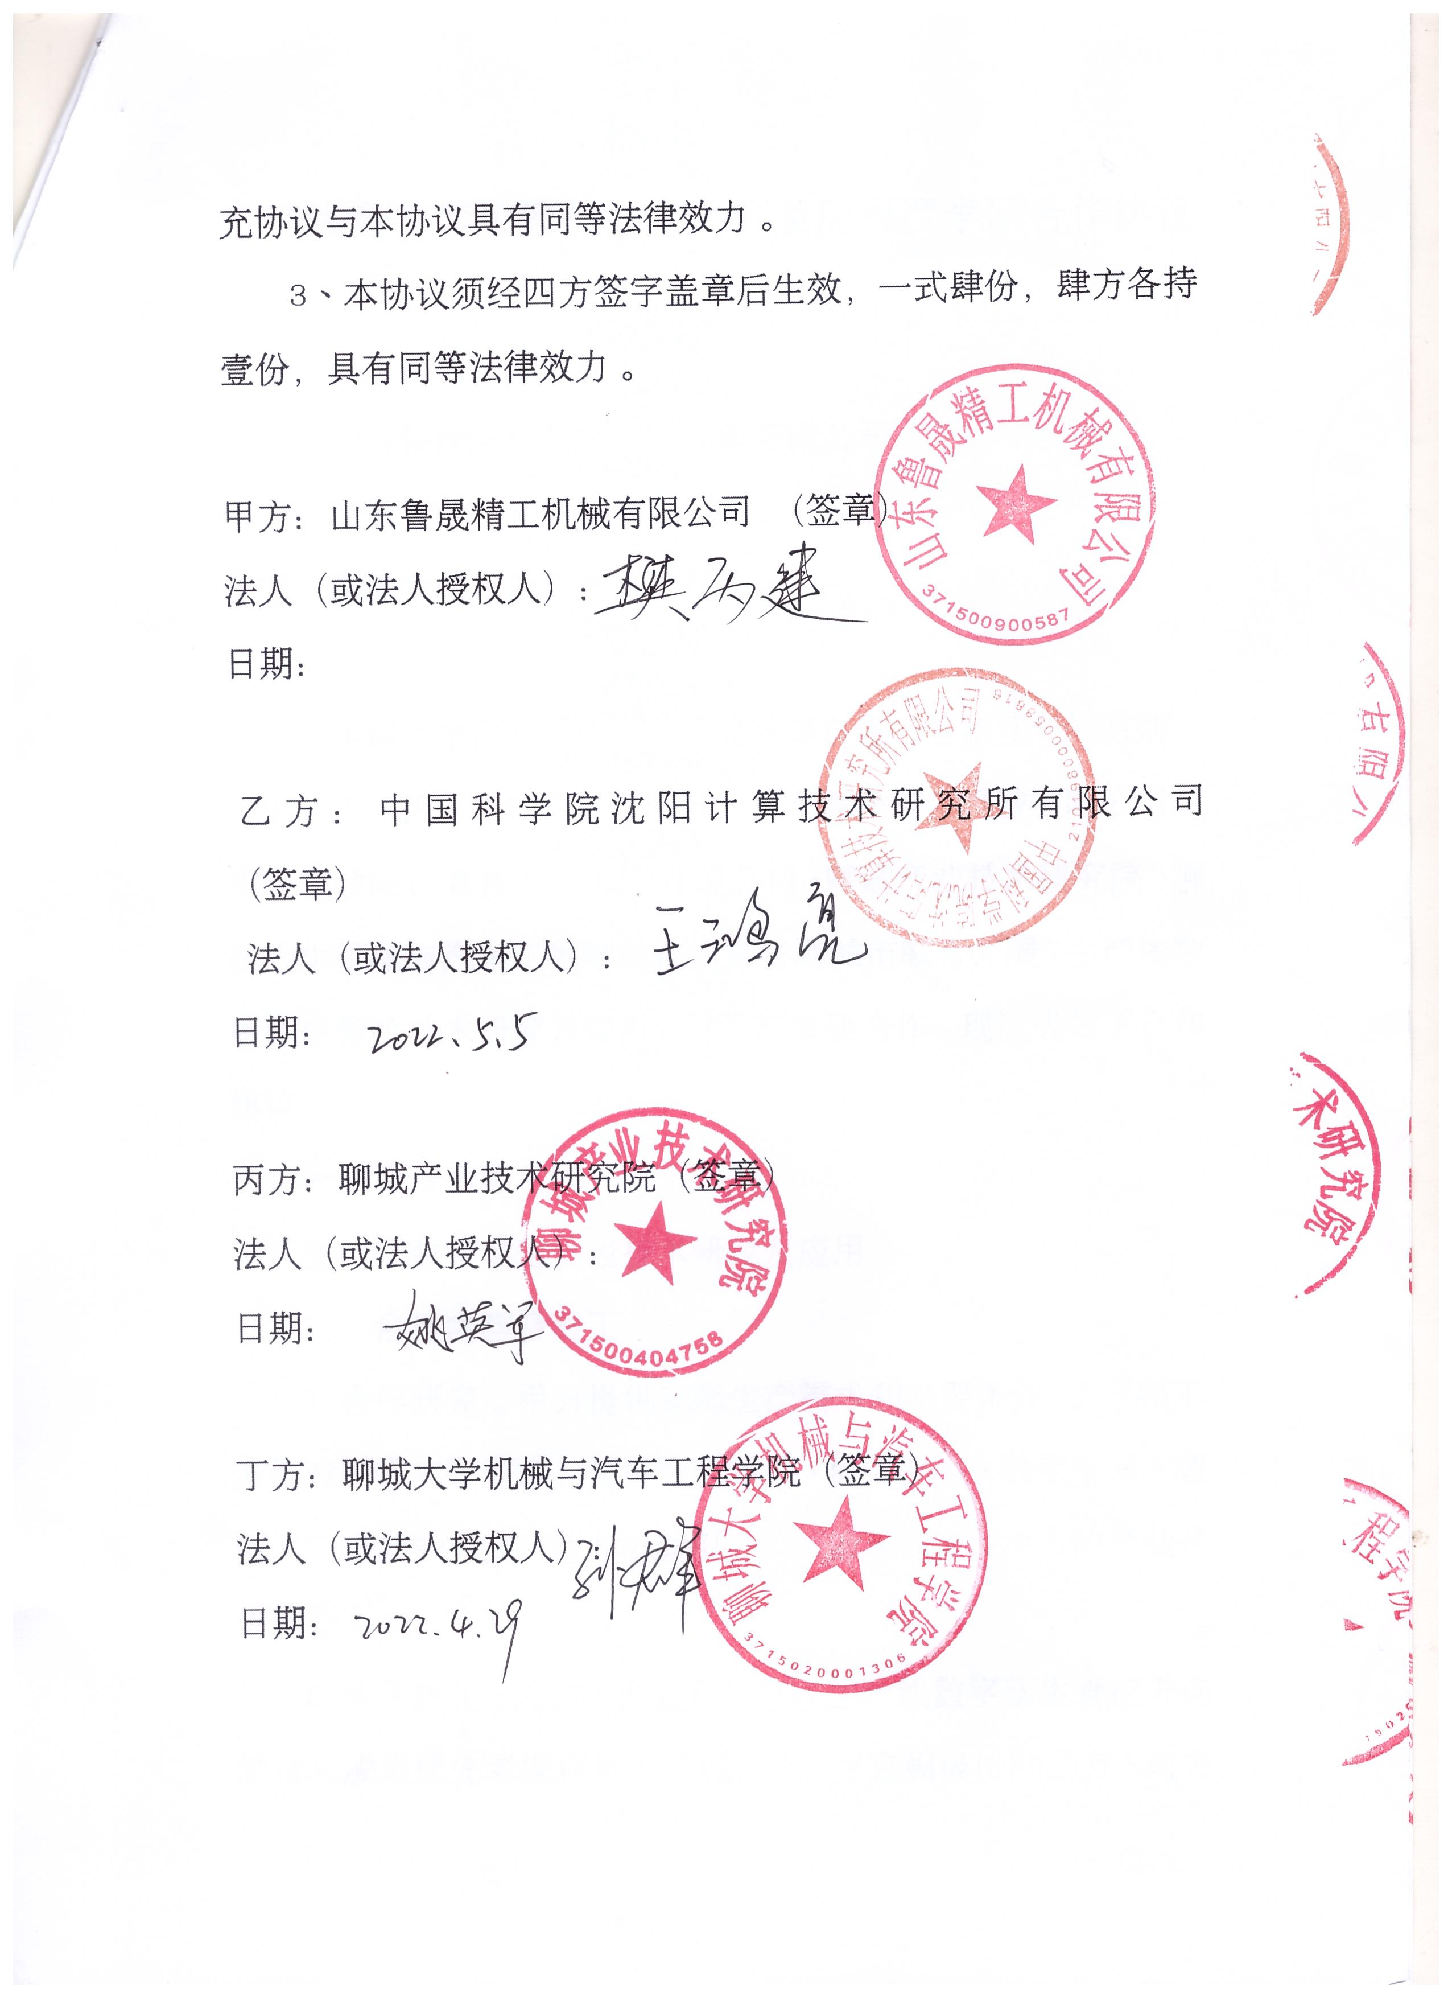
五、合作平台
中国科学院沈阳计算技术研究所有限公司

Slide 19
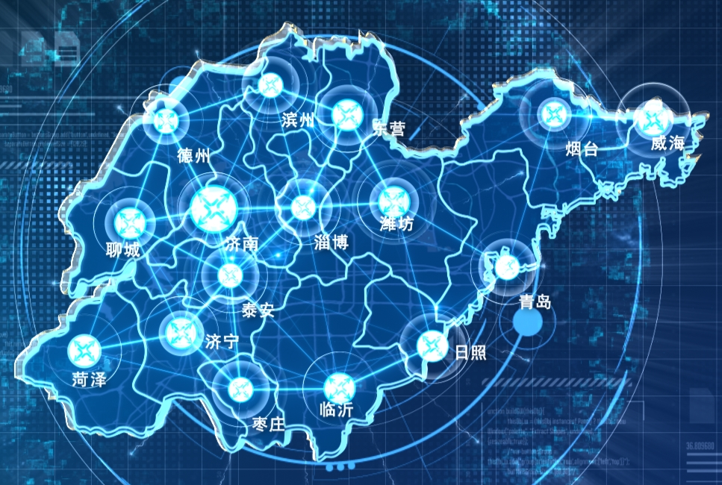
五、合作平台
山东未来网络研究院
为深入实施创新驱动发展战略，坚定不移推动新旧动能转换，加快建设科教强省、先进制造业强省和数字强省，推进与紫金山实验室合作，根据《山东省人民政府关于组建山东未来网络研究院的批复》的文件精神，采用新型研发机构形式组建山东未来网络研究院。
研究院以“助力山东打造科技创新和人才汇聚的“高地”，科技成果转化的“基地”为目标，采用“院企一体化”模式，以未来网络关键技术研发和原始创新为核心，重点解决一批工业互联网共性关键技术“卡脖子”问题。

Slide 20
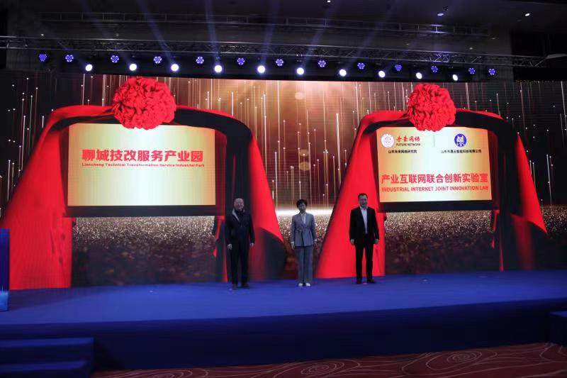
五、合作平台
山东未来网络研究院
为推进产学研创新发展实现新跨域，研究院引进企业级B5G PaaS可扩展平台、云网协同终端研发、工业机器视觉平台、多云操作系统和交换中心团队等6支科技研发团队，以及企业内网改造、数字化工厂、智驱安全网络等5支成果转化团队。引进的创新团队起点高、亮点多，11支团队中有3支国外高水平团队，团队均掌握了顶尖的科技水平，有望取得良好的社会和经济效益。
2023年3月3日，为进一步深入合作，公司与未来网络研究院成立了产业互联网联合创新实验室，市委书记李长萍、未来网络研究院党委书记丁力亲自为实验室揭牌。

Slide 21
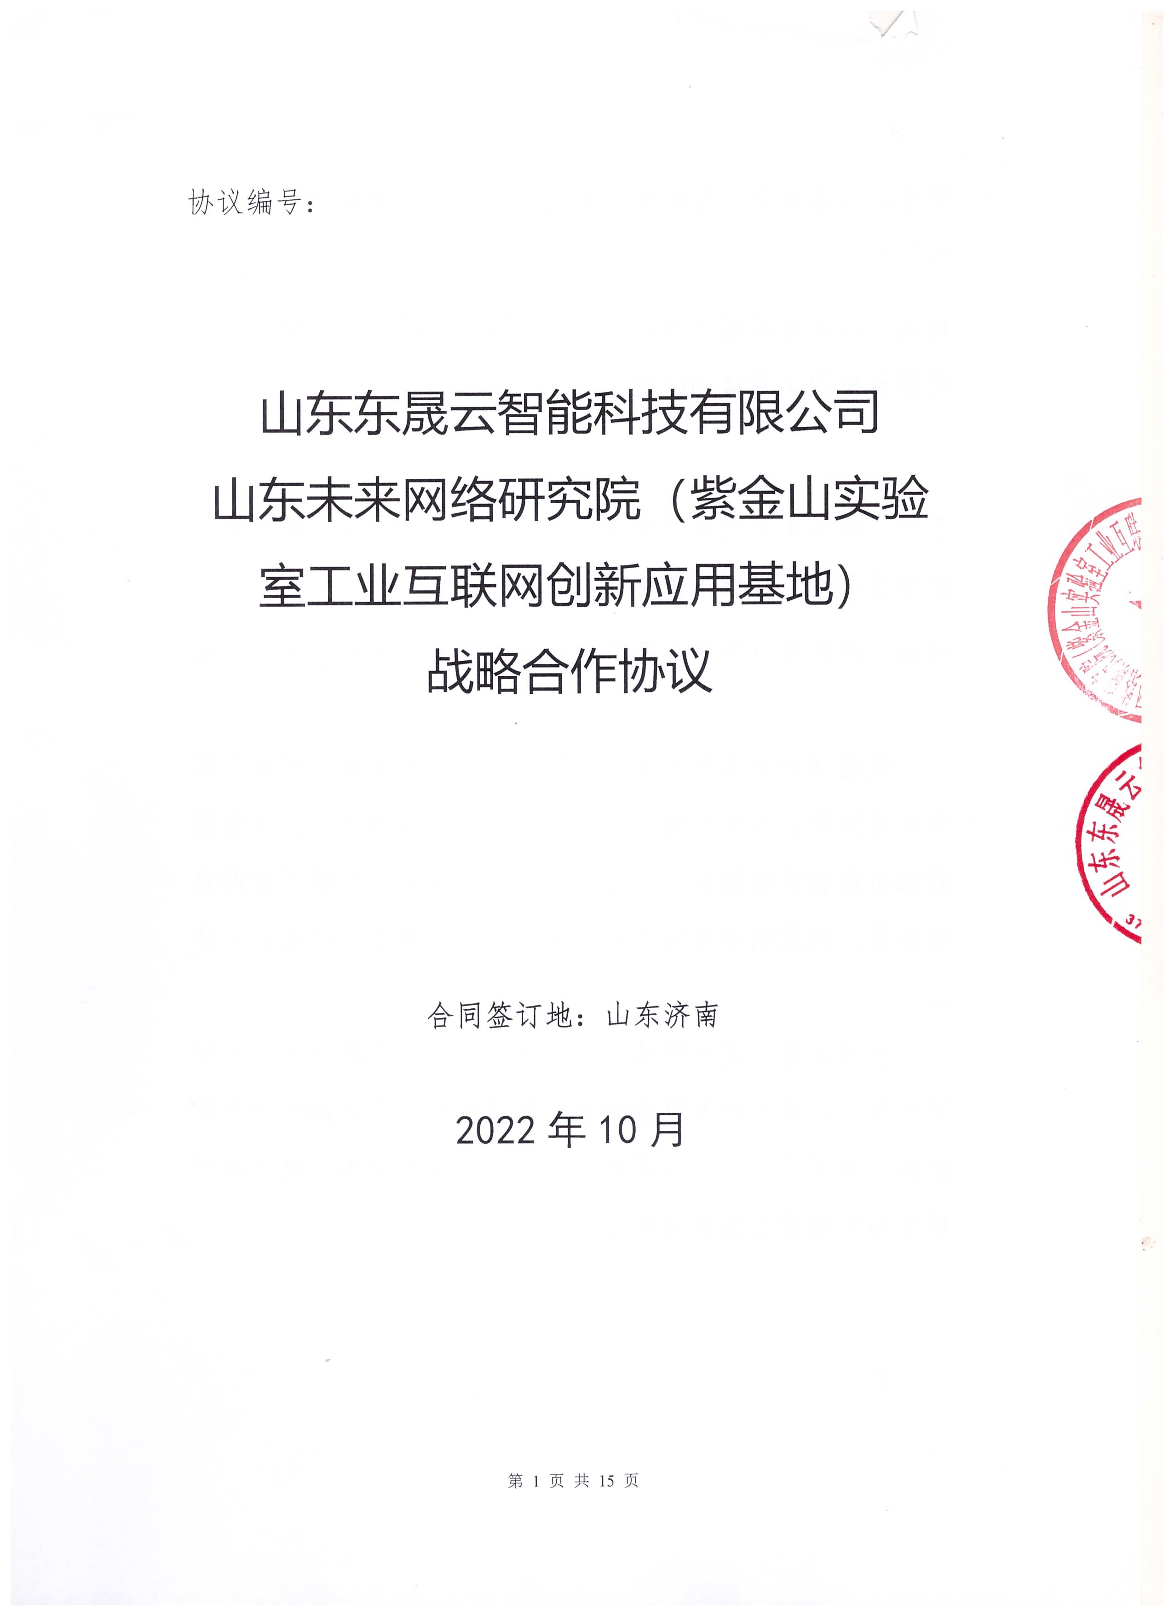
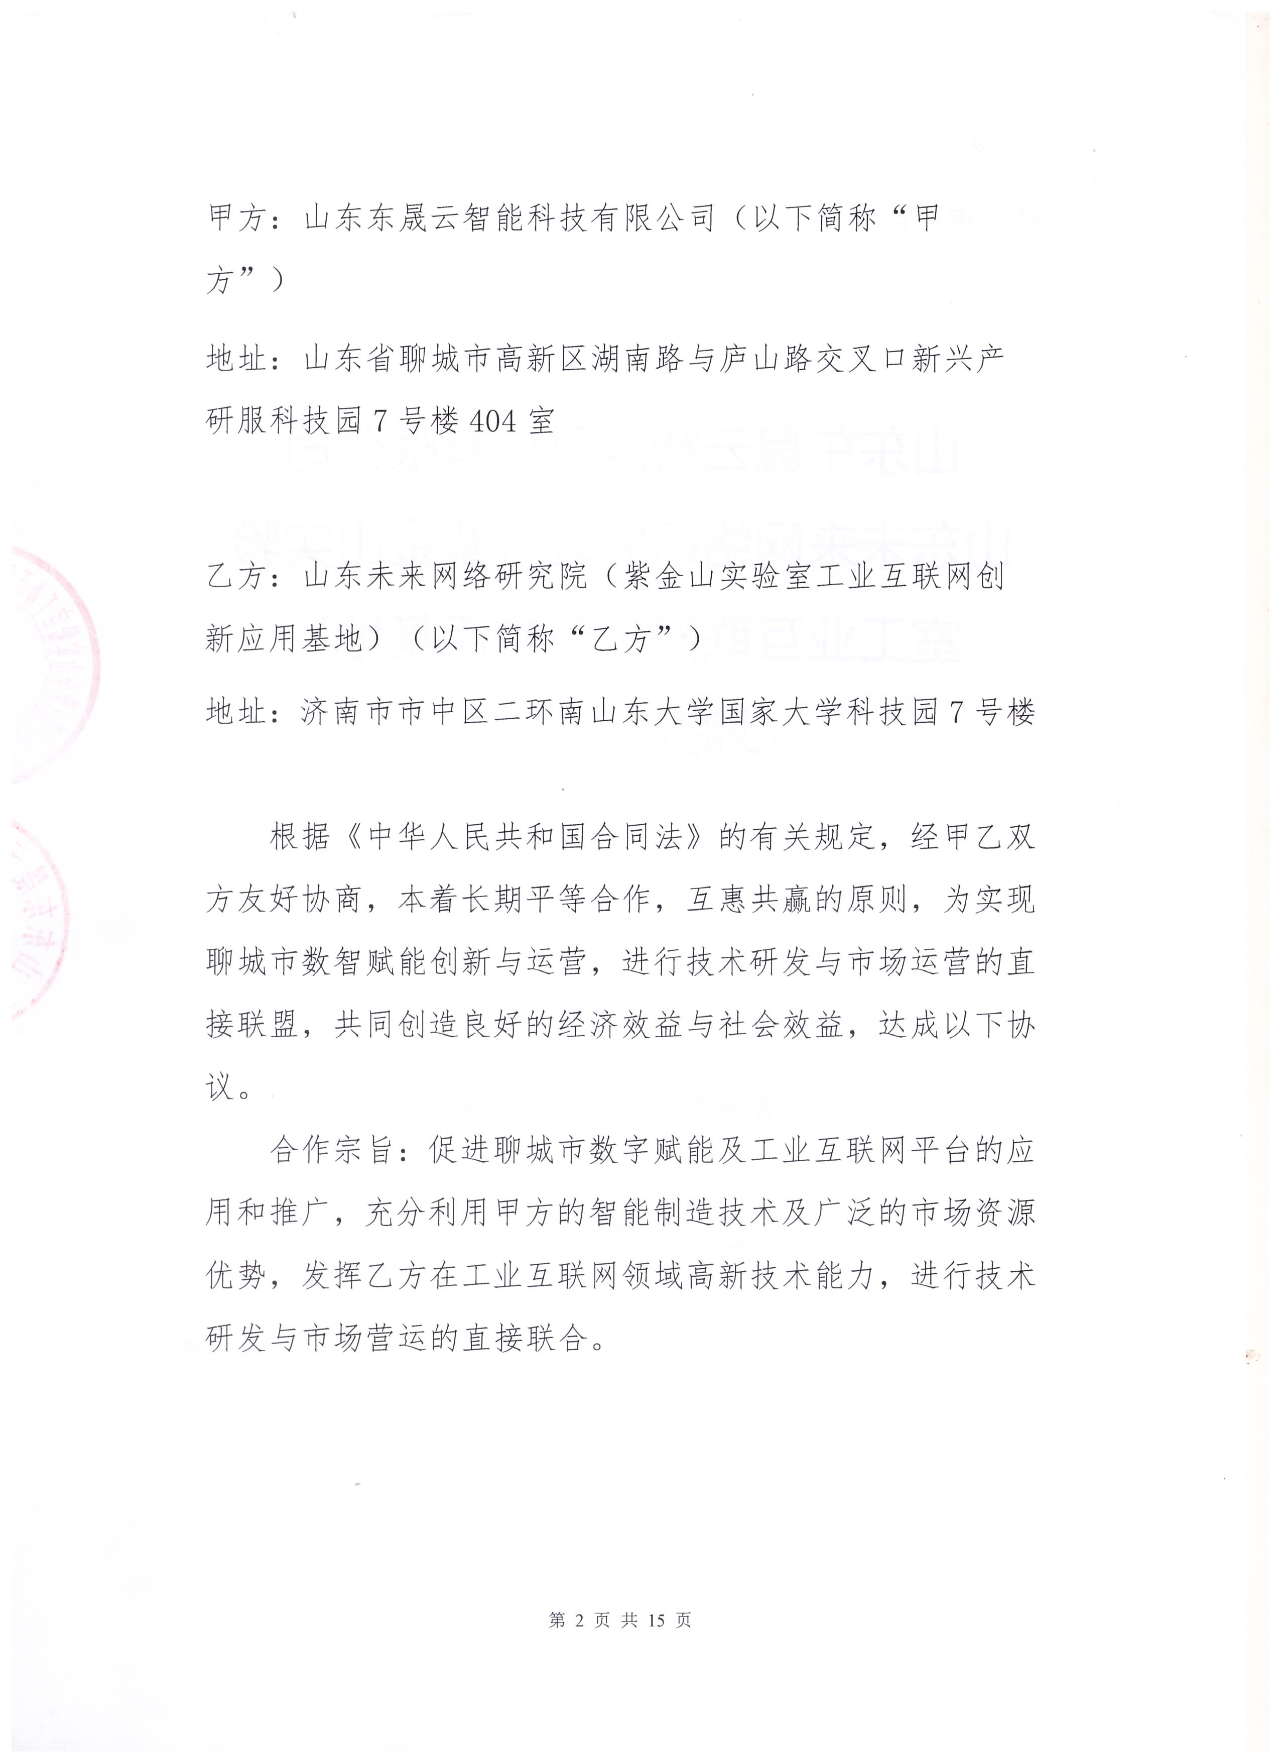
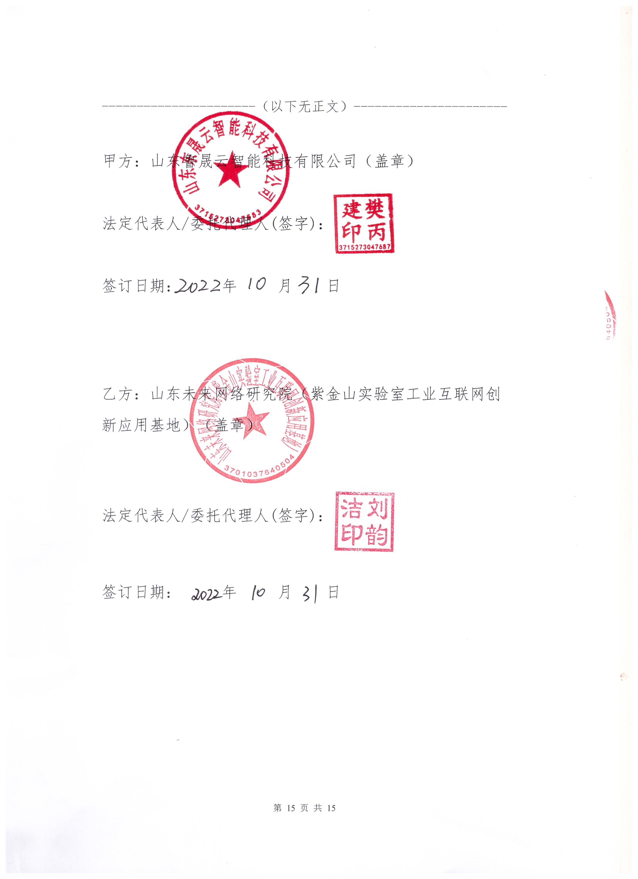
五、合作平台
山东未来网络研究院

Slide 22
目 录
1
企业基本情况
2
核心技术
3
数字中国发展趋势
4
工厂布局MES系统益处
5
合作平台情况
6
智能装备
7
数字孪生智能轴承内外圈项目
8
轴承行业工业互联网平台
9
实体案例

Slide 23
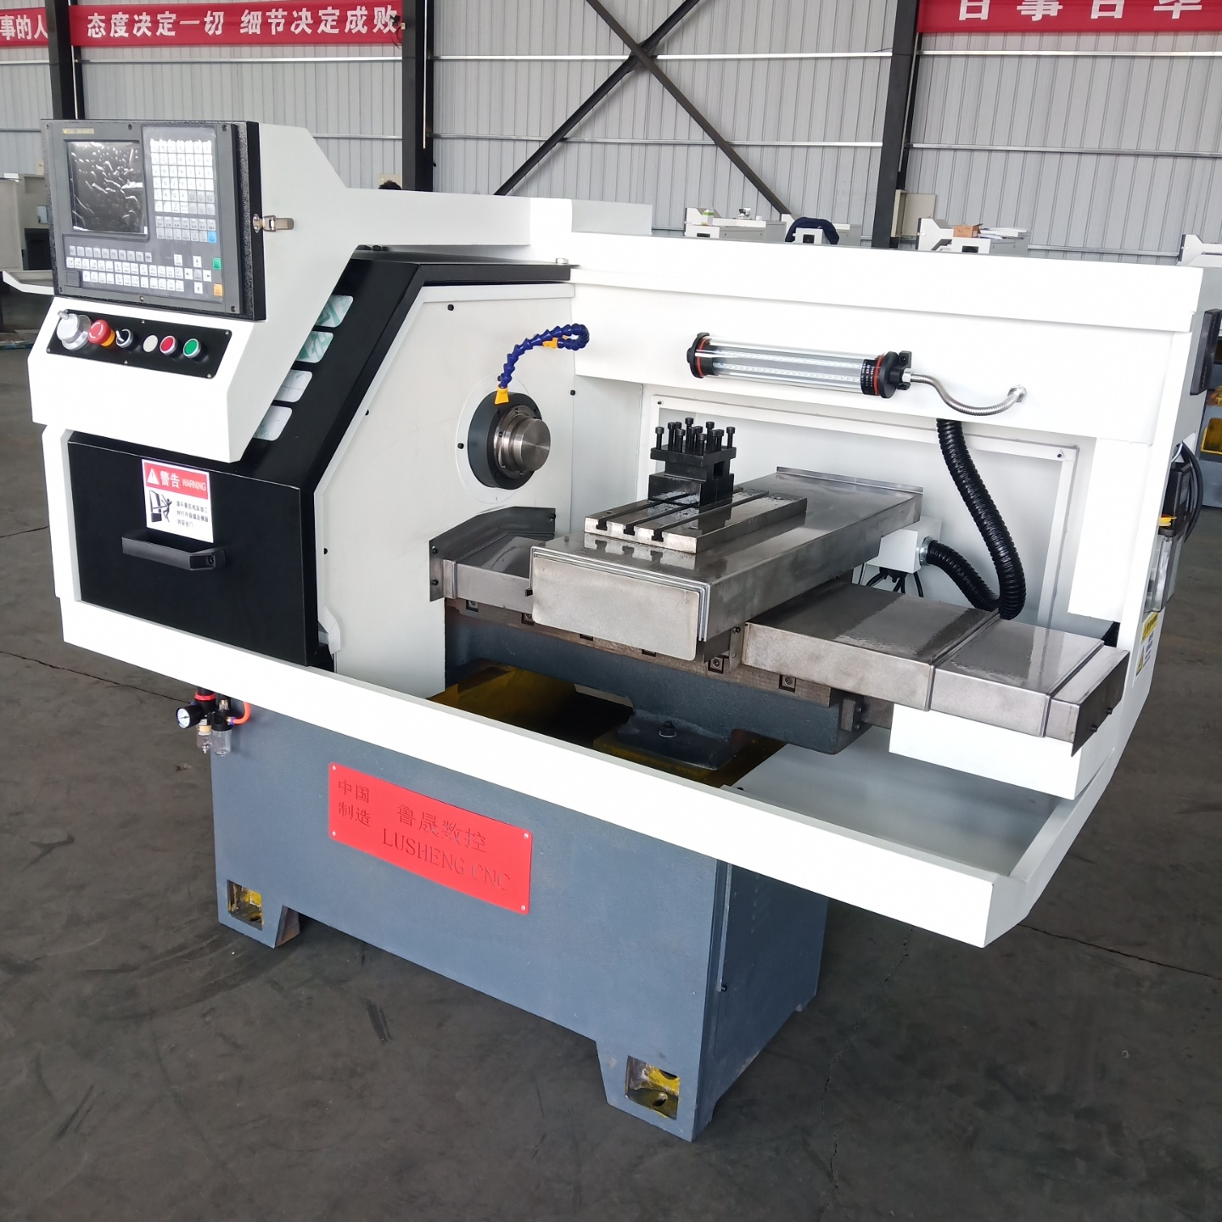
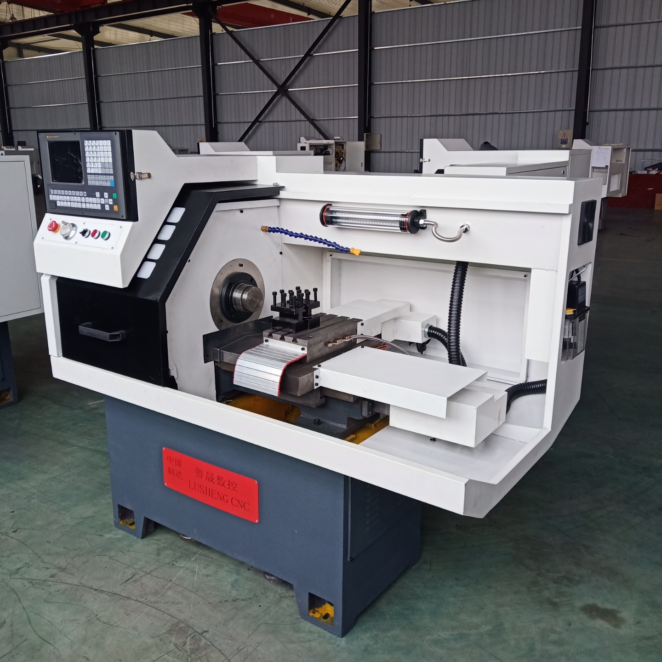
六、智能装备项目

Slide 24
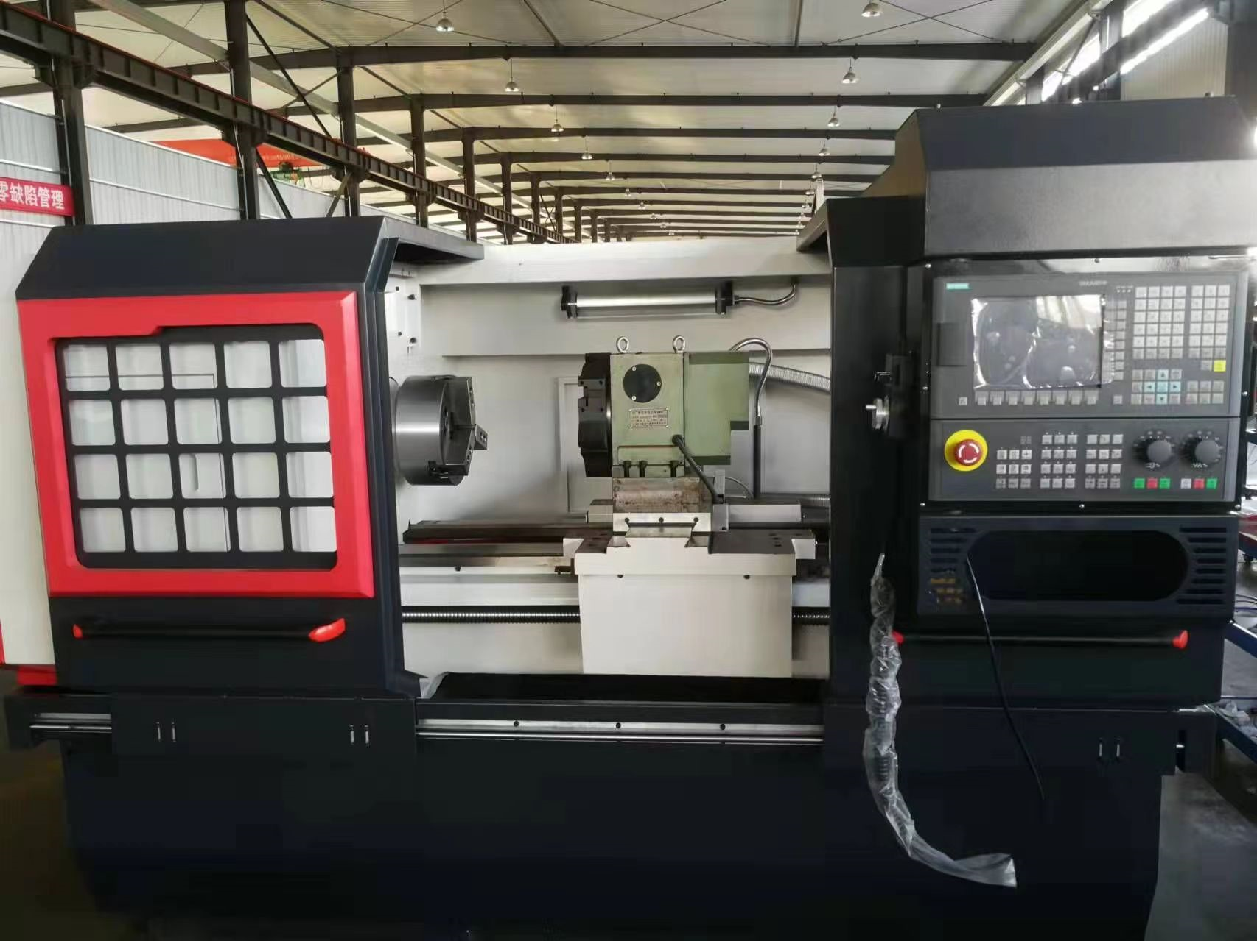
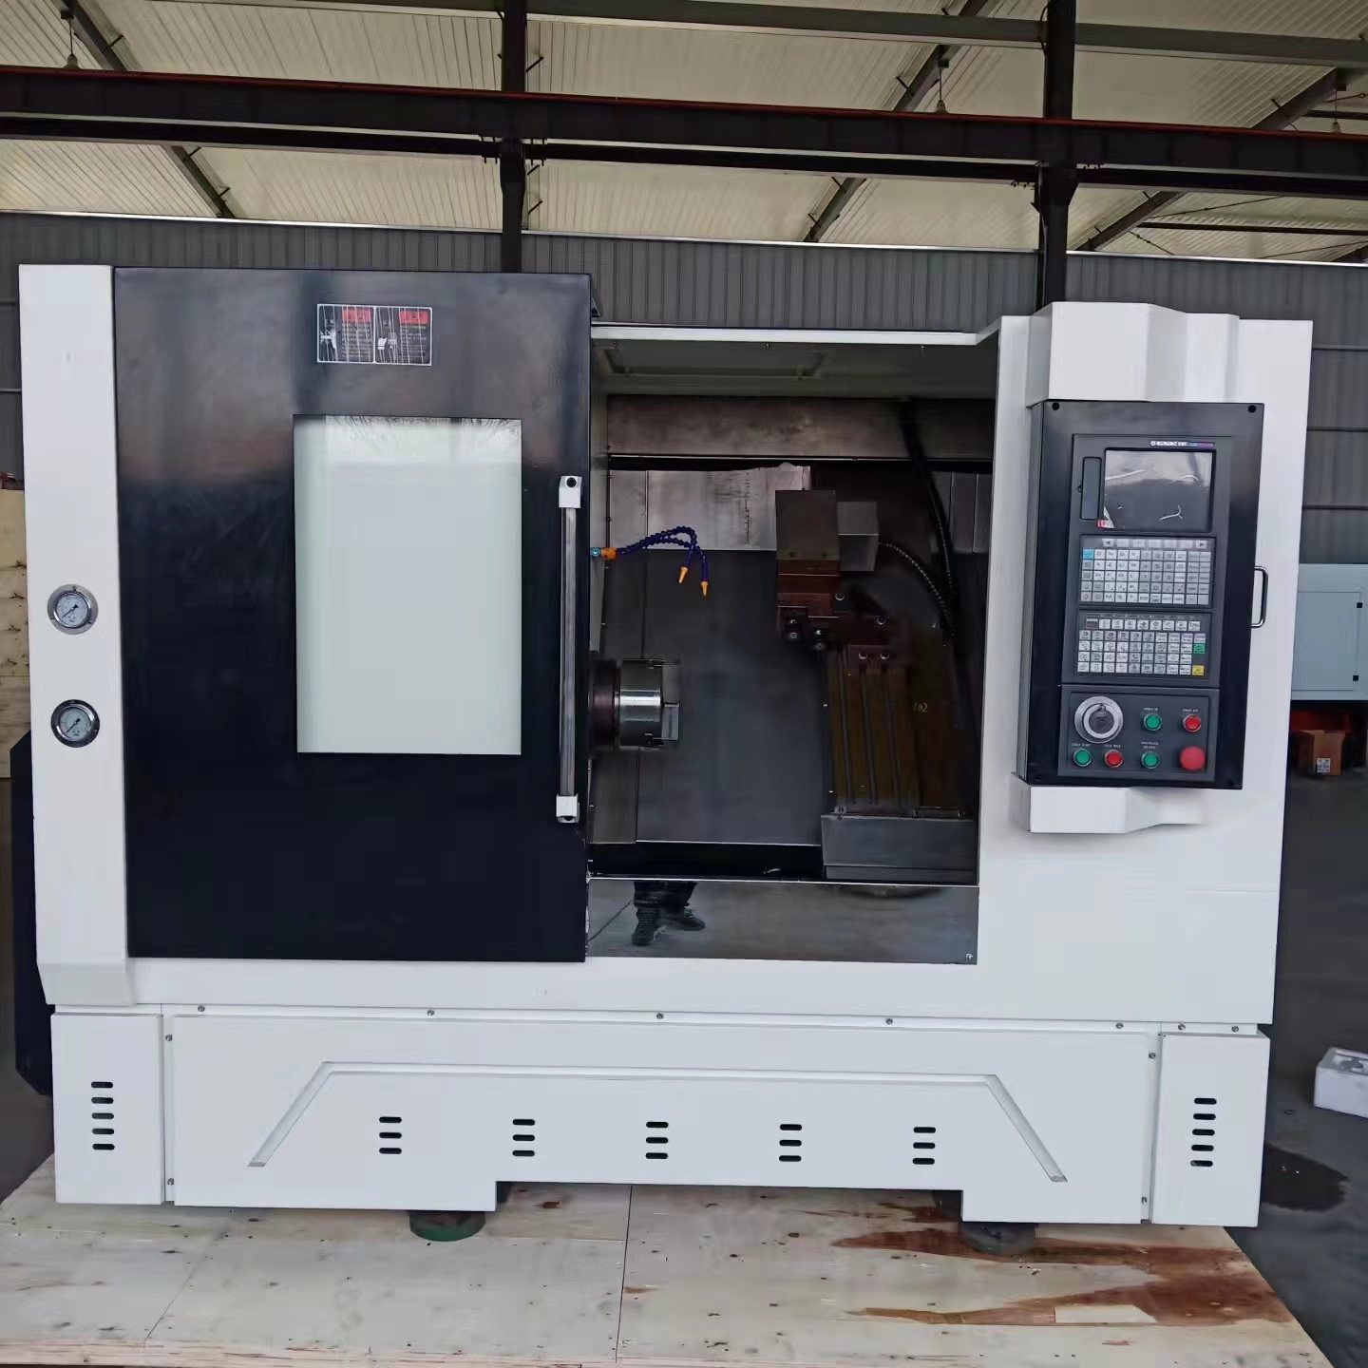
六、智能装备项目

Slide 25
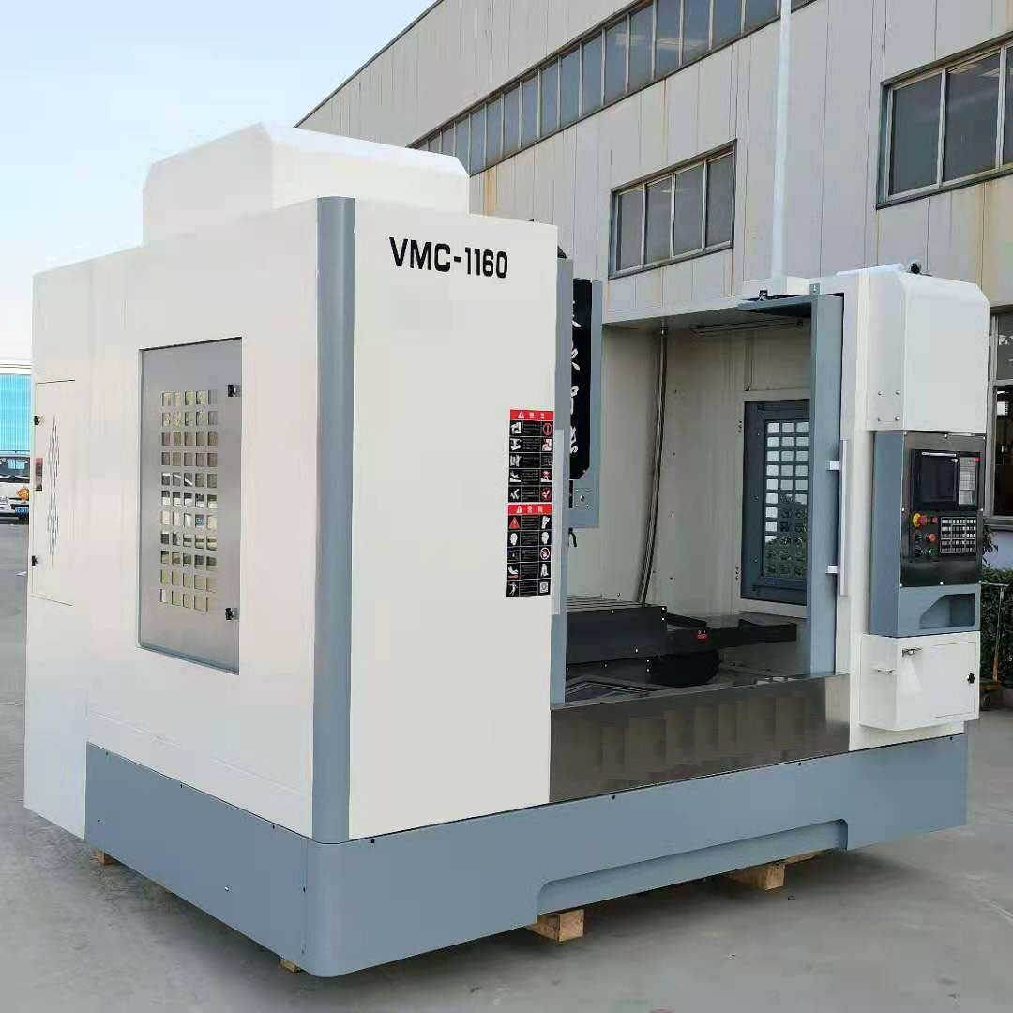
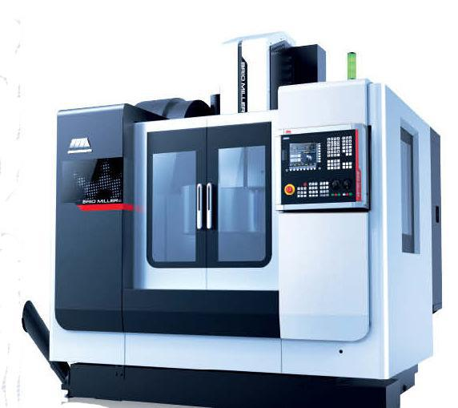
六、智能装备项目

Slide 26
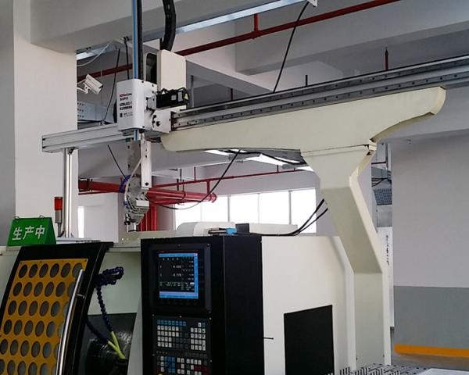
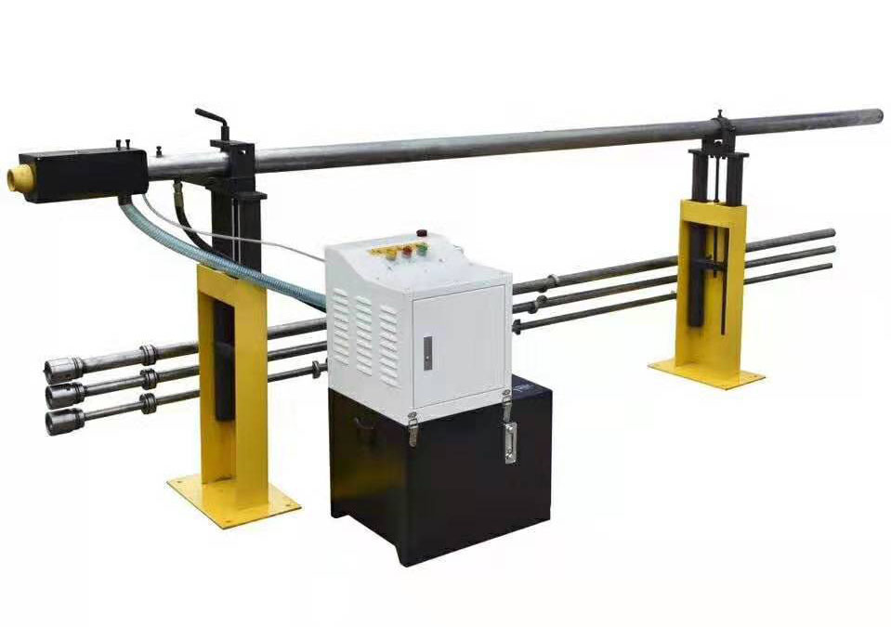
六、智能装备项目

Slide 27
目 录
1
企业基本情况
2
核心技术
3
数字中国发展趋势
4
工厂布局MES系统益处
5
合作平台情况
6
智能装备
7
数字孪生智能轴承内外圈项目
8
轴承行业工业互联网平台
9
实体案例

Slide 28
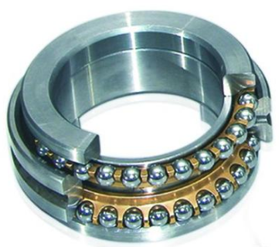
七、数字孪生智能轴承内外环项目
依托聊城临清轴承市场，重点开发数字孪生技术、智能主轴系统在轴承加工生产线上的应用，及数字孪生、智能主轴系统在轴承行业数字化车间、智能工厂转型升级及新旧动能改造工程上的应用。生产数字孪生智能轴承内外圈生产线，服务本地轴承市场。协同政企联建”轴承产业大脑“，服务聊城轴承行业，推动轴承行业高质量发展。
壹
贰
通过与中国科学院沈阳计算技术研究所、山东大学、聊城大学、山东未来网络研究院等院校合作，以数字化、信息化和智能化技术为主要研发方向，以技术、产品和服务创新及规模产业化为发展目标，重点面向机械加工制造行业（流程型、离散型均可），提供综合解决方案及专业化服务，助力工业化和信息化、数字化深度融合，推动聊城机械加工行业技术进步和产业升级。

Slide 29
七、数字孪生智能轴承内外环项目
数字孪生智能轴承内外环生产线系统是结合物联网技术和制造过程状态实时监控技术，依据信息的生成、传输、处理、集成和应用的原则，设计出的针对智能轴承内外环生产线的状态监控的平台，该框架划分为三层：现场控制层、车间应用层和企业应用层。

Slide 30
七、数字孪生智能轴承内外环项目
企业应用层
车间应用层
由计划管理、图纸管理、办公自动化、供应商管理、客户管理、决策支持等信息系统组成。由于车间信息集成，无论是设备生产数据、人力资源等都能有统一格式的信息源，各系统间无缝集成，实现与客户、供应商之间，从产品订货、设计、制造、销售到售后服务等产品全生命周期之内的协同、追踪及管理。
现场控制层
对采集到的车间生产过程中的设备运行状态数据和生产要素信息等进行监控和分析。状态监控主要是对各种设备的状态数据进行监测，检测出异常数据。
采用现场总线的方式采集与在制品质量相关设备的状态信息；将任务单、工艺单、图纸信息、NC代码等作业信息及时准确下达到指定工位上的加工设备进行加工；采用RFID釆集生产过程中生产工具、操作员等生产要素的信息，实现对设备利用情况、人力资源、工具使用信息的动态追踪和实时釆集。

Slide 31
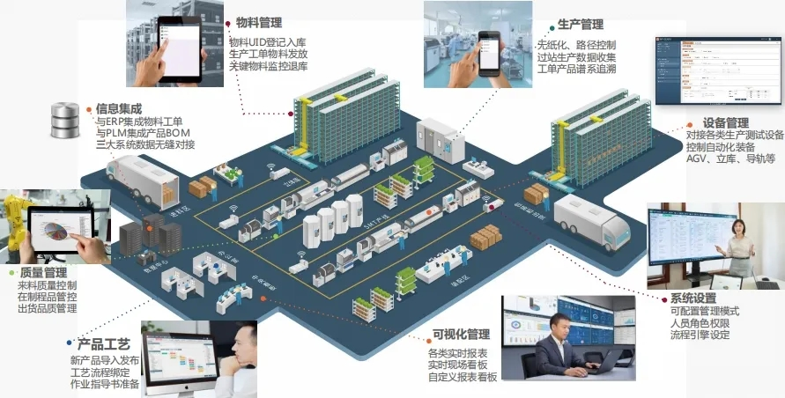
七、数字孪生智能轴承内外环项目
项目创新点
设备故障诊断和预测
加工工艺仿真
车间布局优化
设备全生命周期管理
远程运维
车间全要素可视化
虚拟培训
虚拟巡检

Slide 32
目 录
1
企业基本情况
2
核心技术
3
数字中国发展趋势
4
工厂布局MES系统益处
5
合作平台情况
6
智能装备
7
数字孪生智能轴承内外圈项目
8
轴承行业工业互联网平台
9
实体案例

Slide 33
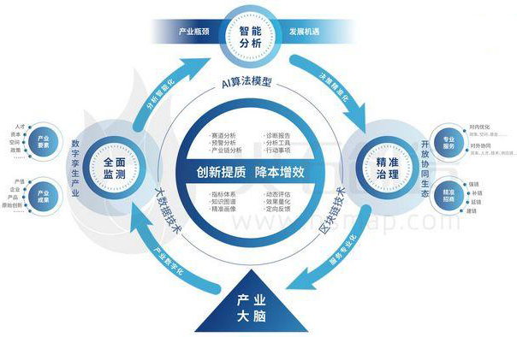
八、轴承行业工业互联网平台
当前，聊城轴承行业“融资难融资贵、采购品质难保证成本高、加工质量不稳定效率低、产品销售低价竞争恶性循环”等问题，严重影响了轴承产业的持续健康发展。东晟云公司将以“产业大脑+智能工厂（数字化车间）”为核心架构，以新智造应用服务、共性技术开发与共享、产业生态重构、产业治理重塑等为重点，发挥供应链管理与外综服业务优势和数字化赋能技术优势协同效应，贯通轴承产业链关键节点，推进技术与业务场景深度融合，加快建设全要素、全产业链、全价值链全面链接的轴承产业大脑，协同发力推动我市轴承产业转型升级和高质量发展。

Slide 34
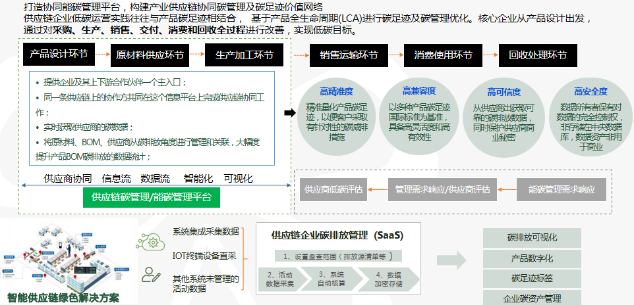
八、轴承行业工业互联网平台
轴承产业大脑主要包括供应链协同管理（集采）、智能仓储物流、制造运营MOM、营销客户管理、资源共享、技术服务、碳平台管理、产业链金融、政府服务及管理等功能模块。通过构建“工艺管理”“计划管理”“生产管理”“仓储管理”“设备管理”“质量管理”“原料集采”“产业链金融”“共享实验室”“技术咨询”“政策服务”等子场景，
将设备运行状态、产品产量、产品质量、订单数据、科技成果、行业资讯、市场交易等数据，实时传输至产业大脑信息平台，形成集采平台、市场交易、设备诊断、故障预警、绩效考核、研发设计、成果交易、产品检测、专家服务、纳税筹划、能源管理、授信融资等功能为一体的等综合服务平台。

Slide 35
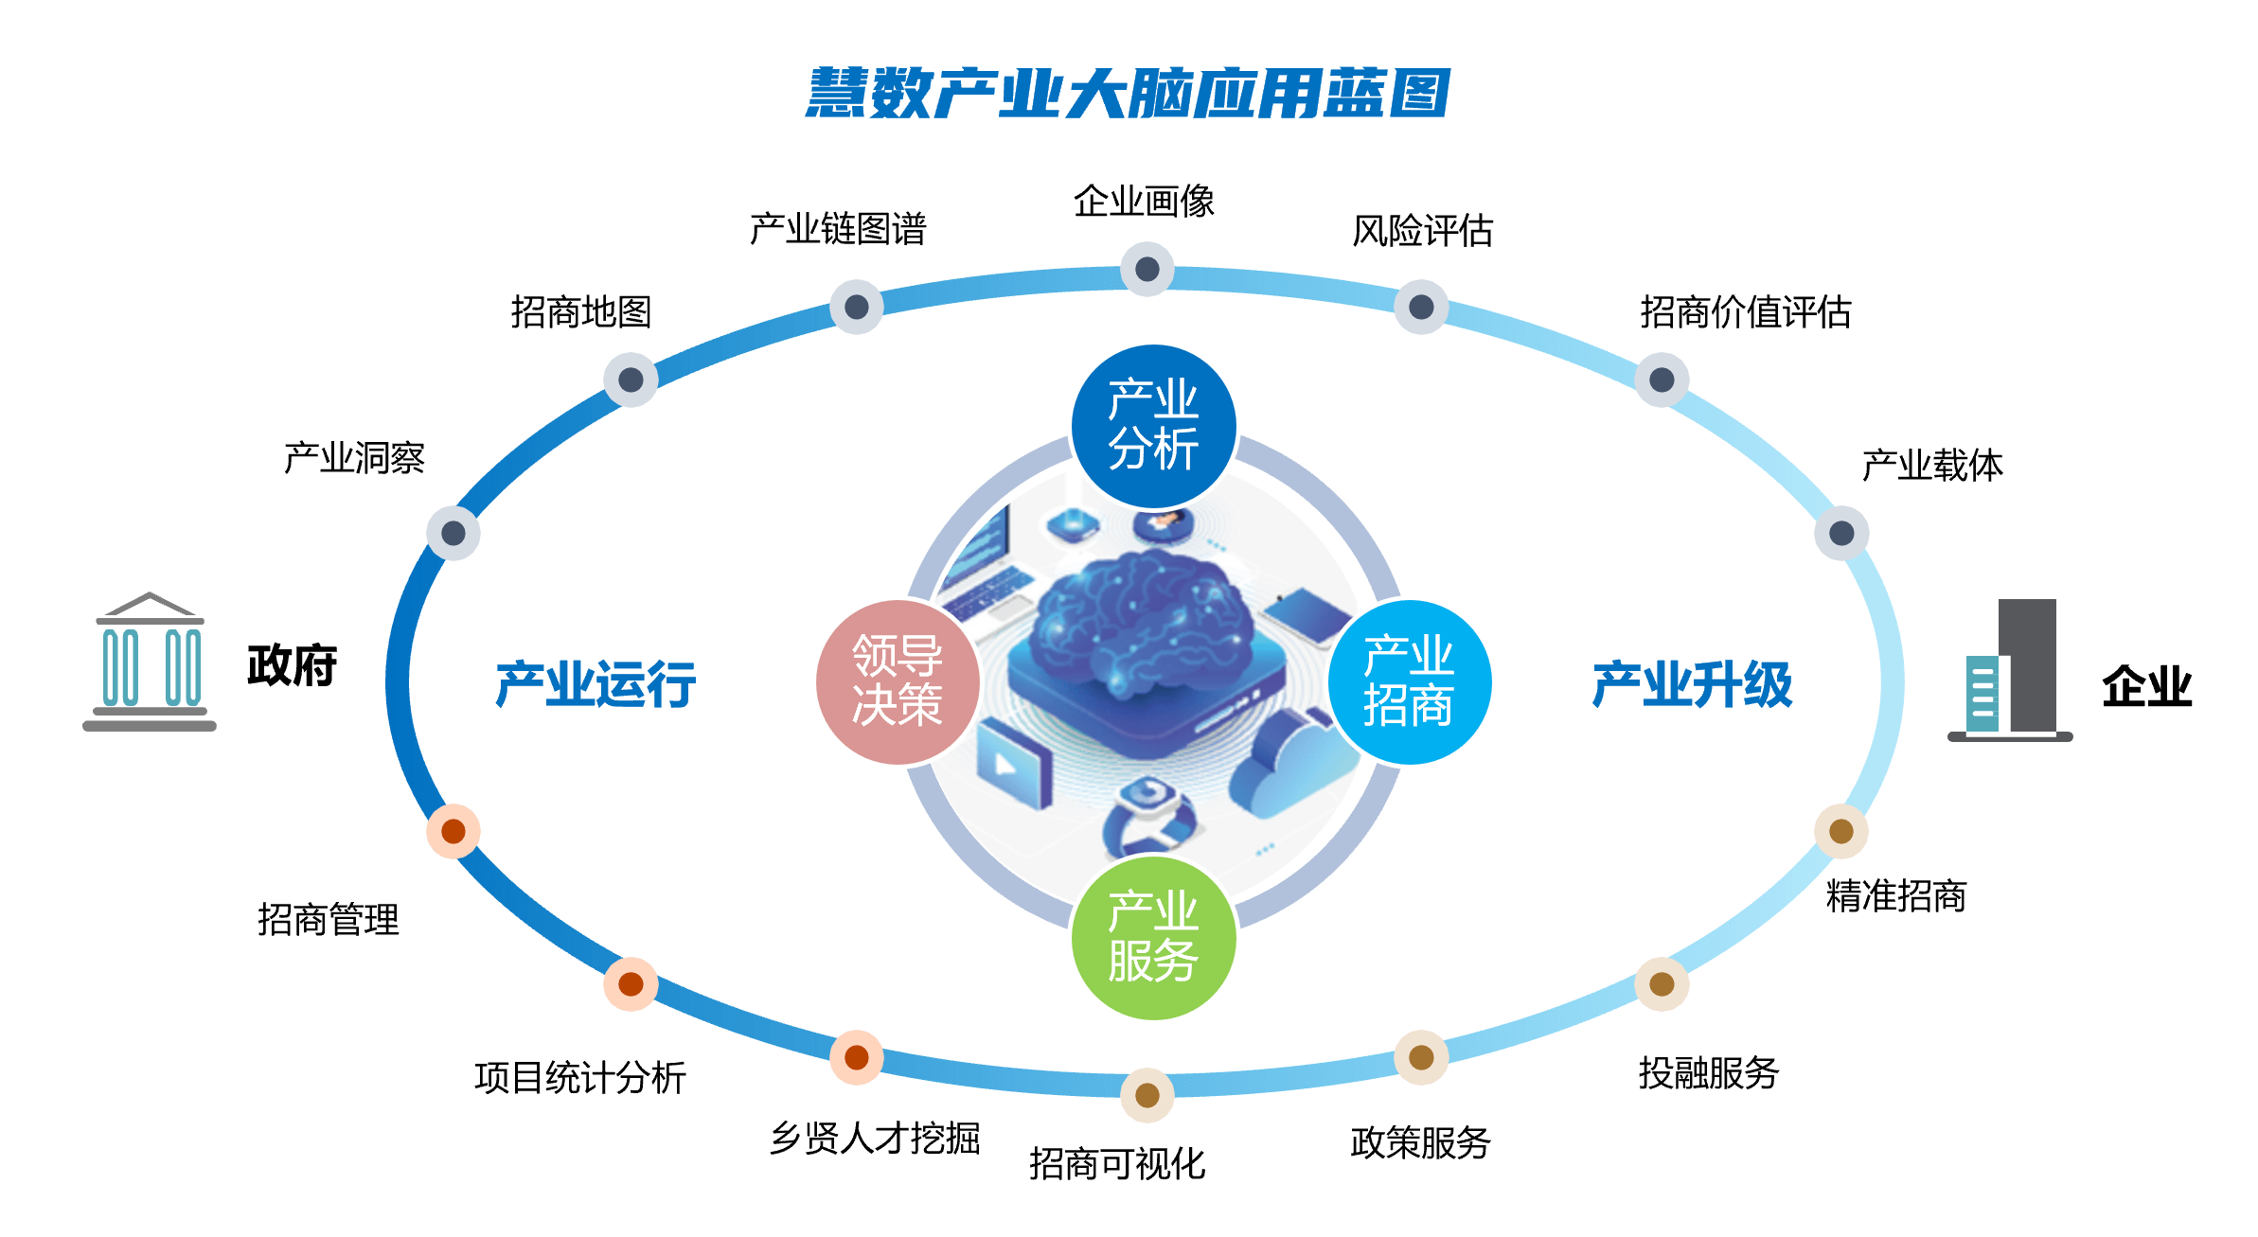
八、轴承行业工业互联网平台
轴承产业大脑建成后，亦可实现“企业—园区—政府”多级联动。通过大数据汇聚，链接产业上下游，全面打通产业信息和数据资源，有效解决产业集群上下游协同能力弱、企业行业数据共享难、产业精准治理数据汇集难等问题，有效提升政府精准服务能力与行业数智化水平，推动轴承产业链做优做强做大。
我们的计划是，力争2023年6月底前获得立项，12月底前试运营，项目建设周期3年。正常运营后，每年新上线企业50家，集采额30亿元；最终目标将覆盖80%以上轴承企业，集采额200亿元以上；全面运行后，轴承行业企业采购加工成本平均可降低10%以上。

Slide 36
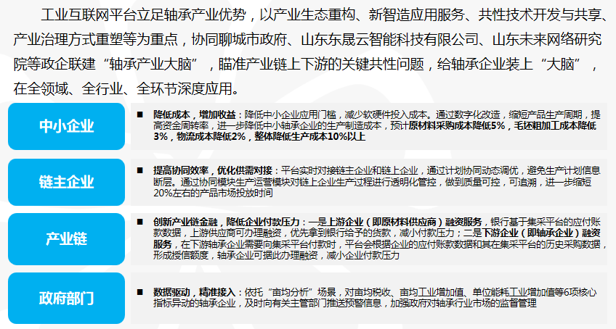
八、轴承行业工业互联网平台

Slide 37
八、轴承行业工业互联网平台

Slide 38
目 录
1
企业基本情况
2
核心技术
3
数字中国发展趋势
4
工厂布局MES系统益处
5
合作平台情况
6
智能装备
7
数字孪生智能轴承内外圈项目
8
轴承行业工业互联网平台
9
实体案例

Slide 39
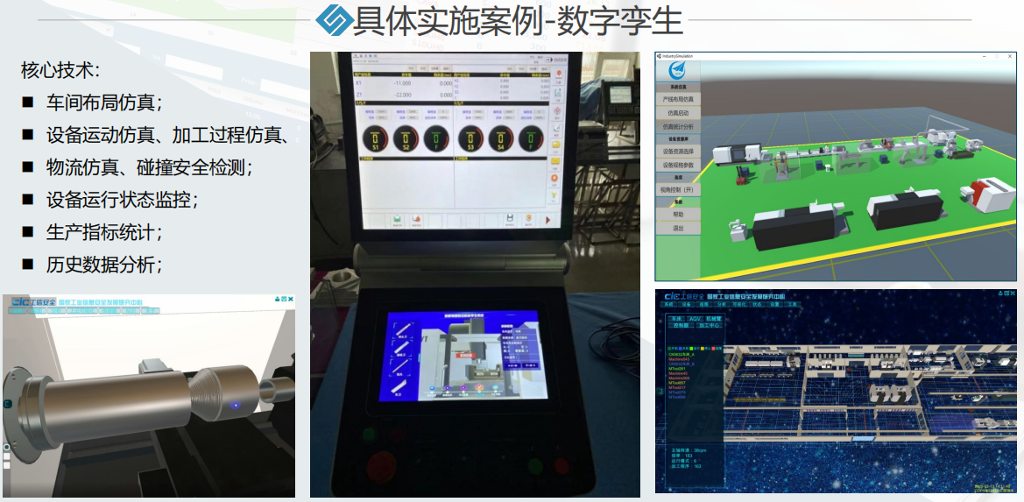
九、实体案例

Slide 40
九、实体案例

Slide 41
九、实体案例

Slide 42
九、实体案例

Slide 43
九、实体案例

Slide 44
九、实体案例

Slide 45
九、实体案例
美的合肥洗衣机工厂智能化改造项目

Slide 46
九、实体案例
广州数控数字化运维平台

Slide 47
九、实体案例
山东华伟集团有限公司

Slide 48
九、实体案例
山东聊城轴承行业的数字化应用

Slide 49
九、实体案例
南通中集

Slide 50
九、实体案例
通用科技-智慧能源管理平台

Slide 51
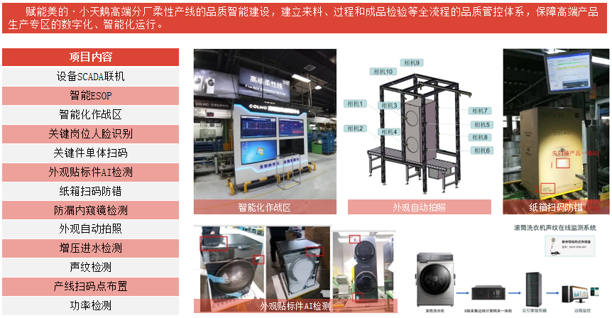
九、实体案例
小天鹅-高端柔性生产线智能化项目

Slide 52
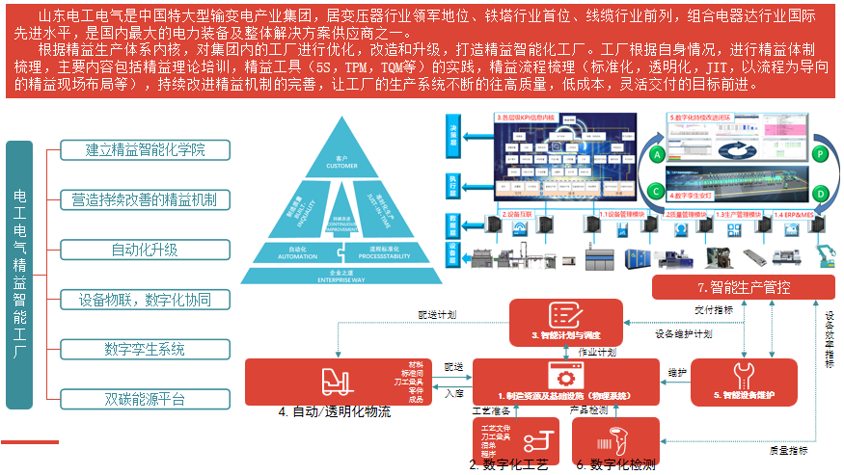
九、实体案例
电工电气-精益智能工厂

Slide 53
九、实体案例
瑜煌铁塔布局优化收益概述

Slide 54
十、实体案例
南通瑞隆蔬菜加工厂项目概述
项目名称：工令软件系统
收益部门：南通瑞隆蔬菜加工厂
投资目的：
1.节约人力成本，提高管理精准度；
2.提高数据的流转效率和准确度，间接提升效率；
投资及预期收益：
1.投资额：23.5万元；
2.预期降费：月降费11.1万元，年降费133.2万元；
3.预期减员：19人；

Slide 55
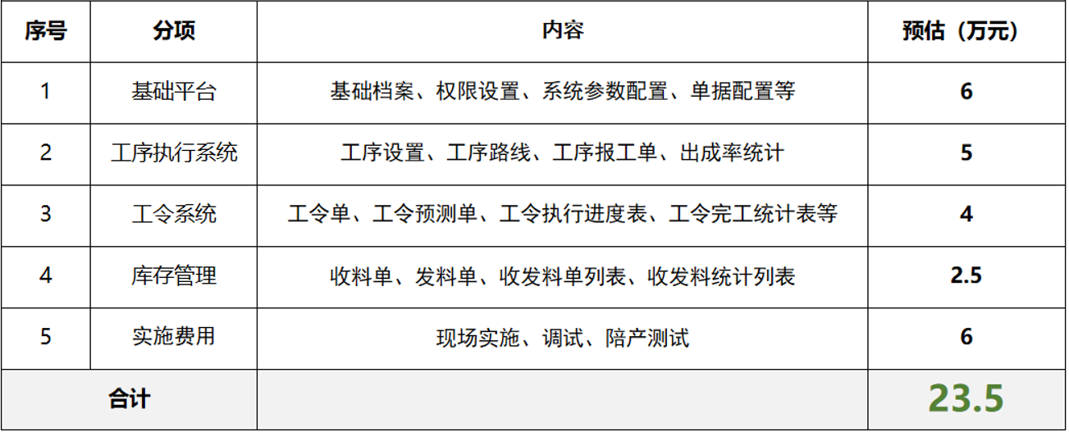
南通通州食品厂数字化升级预算

Slide 56
南通通州食品厂投资收益
项目总投资：23.5万元
投资收益：月降费11.1万元，年降费133.2万元。
投资回报：
1）工令软件系统投资23.5万，1年可收回成本；
2）有形收益：避免重复工作，由系统代替数据统计工作，无需每次人工汇总； 部门之间协同办公效率提高，信息共享，传递效率高；
投料比例更准确，降低材料损耗和浪费；
实现降本增效的效果；（部分见收益预测表）
3）无形收益：企业管理从0到1的突破，实现数据系统化、业务流程闭环作业； 生产过程可追溯；生产全局和工段局部都可进行细化管控；

Slide 57
项目联系人
王洪君：18663577719
携手同行，共创未来

